Slide 1

PENGENALAN CITRA DIGITAL
Oleh : Rahmat Robi Waliyansyah, M.Kom.

Slide 2
DESKRIPSI MATA KULIAH
Mata kuliah ini membahas tentang deskripsi pengolahan citra digital dengan menggunakan teknik operasi aritmatik dan operasi geometrik, teknik konvolusi dalam menstransformasikan citra dan membantu dalam proses image enhancement. Selain itu, mata kuliah ini juga membahas metode morfologi untuk segmentasi citra, teknik pemampatan citra dan klasifikasi citra dalam aplikasi pengenalan pola

Slide 3
SISTEM PENILAIAN DAN REFERENSI
Kegiatan | Bobot Nilai (%)
Tugas | 20
UTS | 30
Projek/QUIZ | 10
UAS | 40
SISTEM PENILAIAN:
REFERENSI:
Rafael C. Gonzales dan Richard E. Woods, Digital Image Processing, Edisi 2, Prentice Hall, 2002 (RUANG BACA TEKNIK)
Rafael C. Gonzales, Richard E. Woods dan Steven L. Eddins, Digital Image Processing using Mathlab, Prentice Hall, 2003 (RUANG BACA TEKNIK)
Achmad Balza, Firdausy Kartika. Teknik Pengolahan Citra Digital dengan Delphi.Ardi Publishing.Yogyakarta.2005. (RUANG BACA TEKNIK)

Slide 4
JADWAL PERKULIAHAN
Pertemuan ke- | Topik Bahasan / Kegiatan | Keterangan
1 | ☞ Kontrak Kuliah, Silabus  Pengantar dan Aplikasi : Pengolahan Citra Digital | Paparan
2 | Dasar Pengolahan Citra | Paparan
3-5 | Transformasi Citra | Paparan
6-7 | Image Enhancement | Paparan
8 | UTS
9-10 | Analisis Citra | Paparan / Diskusi
11 | Kompresi Citra | Paparan
12-13 | Pengenalan Pola | Paparan
14-15 | Fraktal | Paparan
16 | UAS | Paparan

Slide 5
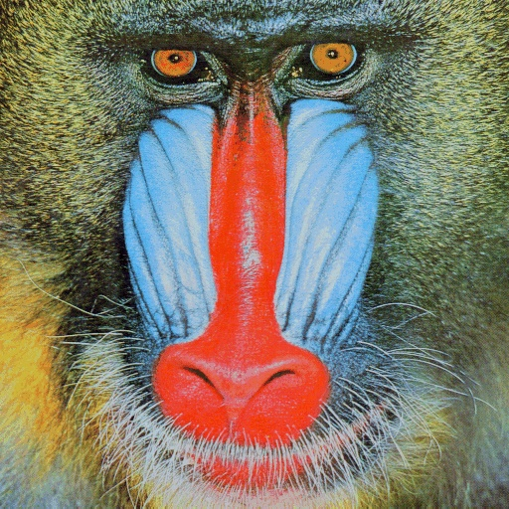
Contoh Citra
Lena gray
Mandril

Slide 6
Contoh Citra
nickel oxide thin film
microporcessor

Slide 7
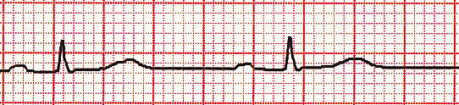
Electrocardiogram

Slide 8
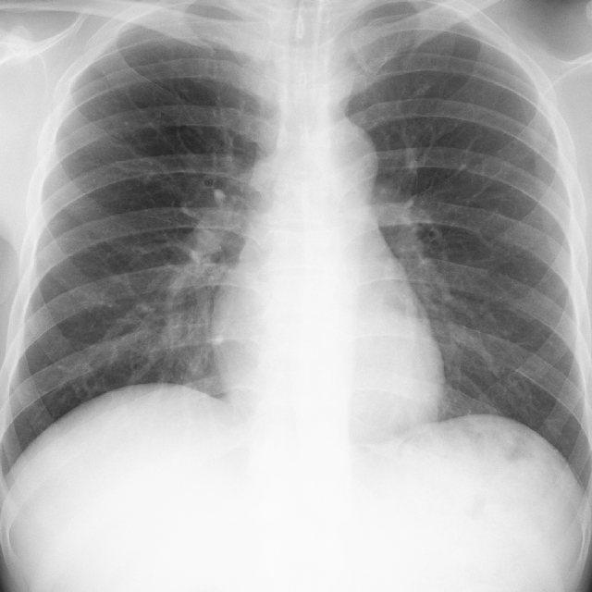
organic superconductor
X-ray paru

Slide 9
Definisi Pemrosesan Citra
Kegiatan memperbaiki kualitas citra/ manipulasi citra agar mudah diinterpretasi oleh manusia/mesin(komputer).
Inputannya adalah citra dan keluarannya juga citra tapi dengan kualitas lebih baik dari pada citra masukan

Slide 10
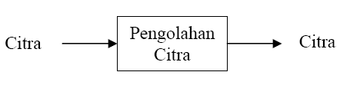
Pemrosesan/Pengolahan Citra

Slide 11
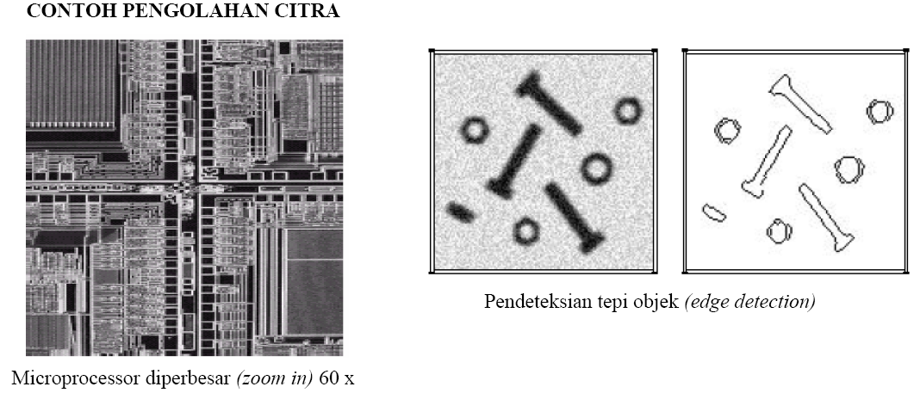
CONTOH PEMROSESAN CITRA

Slide 12
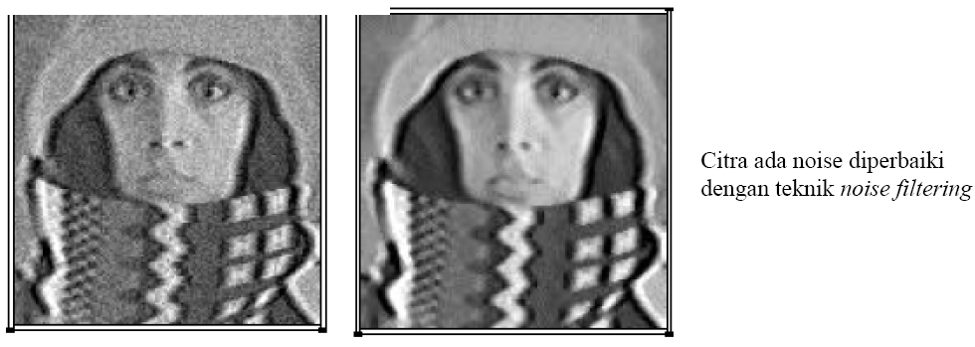
CONTOH PENGOLAHAN CITRA

Slide 13
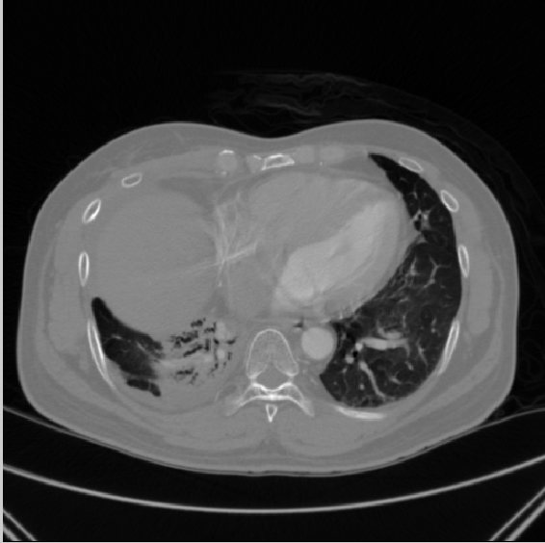
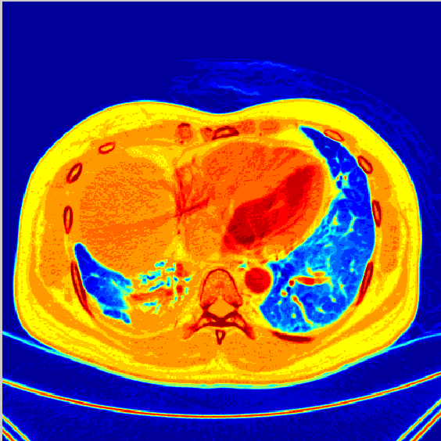
Contoh hasil operasi Connected Component labelling

Slide 14
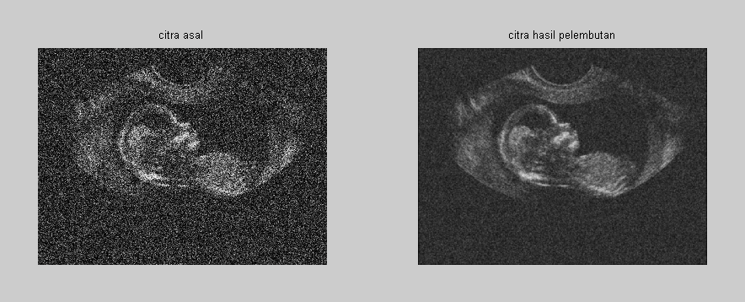
Hasil Operasi Image SmootHing
Citra USG
Citra Hasil Smoothing

Slide 15
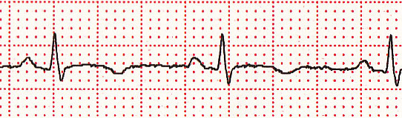
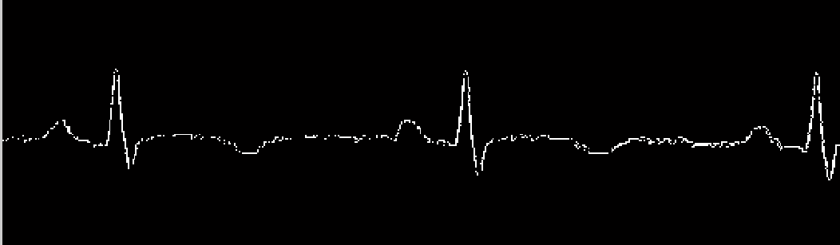

Slide 16

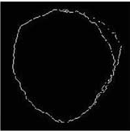
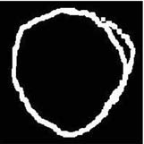
Hasil Operasi Morphologi (Dilasi)

Slide 17
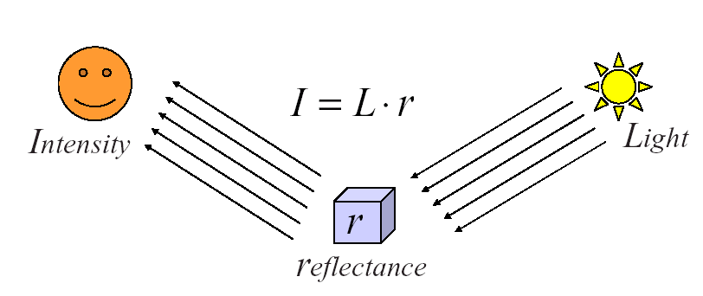
Definisi Citra
Secara harfiah : Gambar pada bidang dua dimensi
Secara matematis : Citra merupakan fungsi malar (kontinyu) dari intensitas cahaya. Secara matematis disimbulkan dengan f(x,y), dimana :
  (x,y) : koordinat pada bidang dwi warna
  F(x,y) : intensitas cahaya pada titik (x,y)
Nilai f(x,y) adalah hasil kali dari :
  i(x,) = jumlah cahaya yang berasal dari sumber, nilainya antara 0 sampai tak terhingga.
  r(x,y) = derajat kemampuan objek memantulkan cahaya , nilainya antara 0 dan 1.
  Jadi f(x,y) = i(x,y) . r(x,y)

Slide 18
Untuk memudahkan implementasi , jumlah terokan biasanya diasumsikan dengan,
N = 2^{n},
dimana, N = jumlah penerokan pada baris:kolom
n = bilangan bulat positip
misal 256 x 256 pixel, 128x256 pixel, 8x8 pixel …
Skala/derajat Keabuan :
G = 2 ^{n}
Dimana : G = derajat keabuan,
m=bilangan bulat positip
Skala keabuan Nilai keabuan pixel depth
2¹ ( 2 nilai ) 0,1 1 bit
2² ( 4 nilai ) 0 sampai 3 2 bit
2⁴ ( 16 nilai ) 0 sampai 15 4 bit
2⁸ (256 nilai ) 0 sampai 256 8 bit
Penyimpanan citra digital yang diterok menjadi NxM pixel dan dikuantisasi menjadi G=2^{m} memerlukan memori sebanyak
B = N x M x m
Contoh 512x512x8 = 2048.000 bit

Slide 19
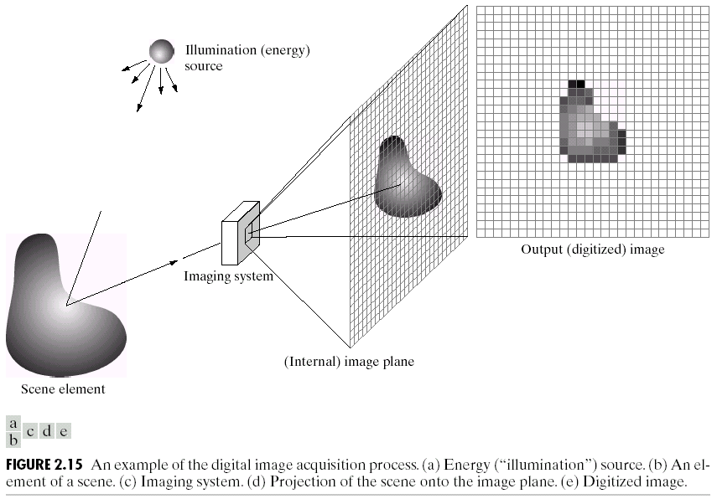
Perolehan Citra Digital

Slide 20
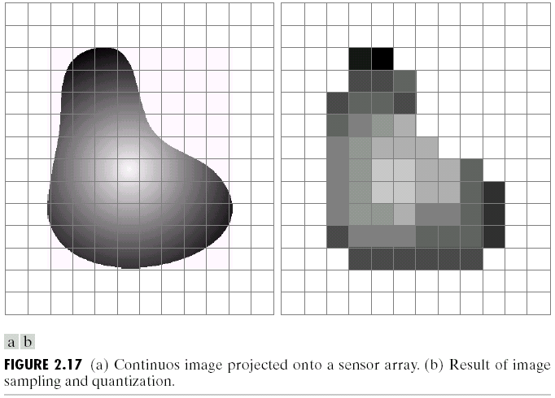

Slide 21
Sumber :
Solomon, C and Breckon, T, “Fundamentals_of_Digital_Image_Processing__A_Practical_Approach_with_Examples_in_Matlab “ John Willey and Son “ 2012

